Slide 1
添加投诉
客服
自动生成
号码
手工录入
地州
手工录入
投诉日期
自动生成（可修改）
订购日期
手工录入
业务类型
下拉
订单来源
下拉
产品
手工录入
备注
手工录入
外部退款
√
一次退费
金额
手工录入
二次退费
网别
B/C(下拉）
内部退款
金额
手工录入
跟踪退订
退订备注
手工录入
确认
取消

Slide 2
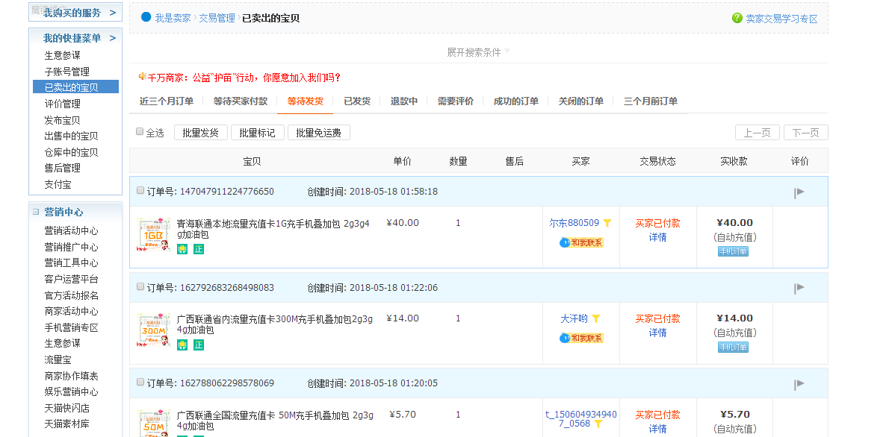

Slide 3
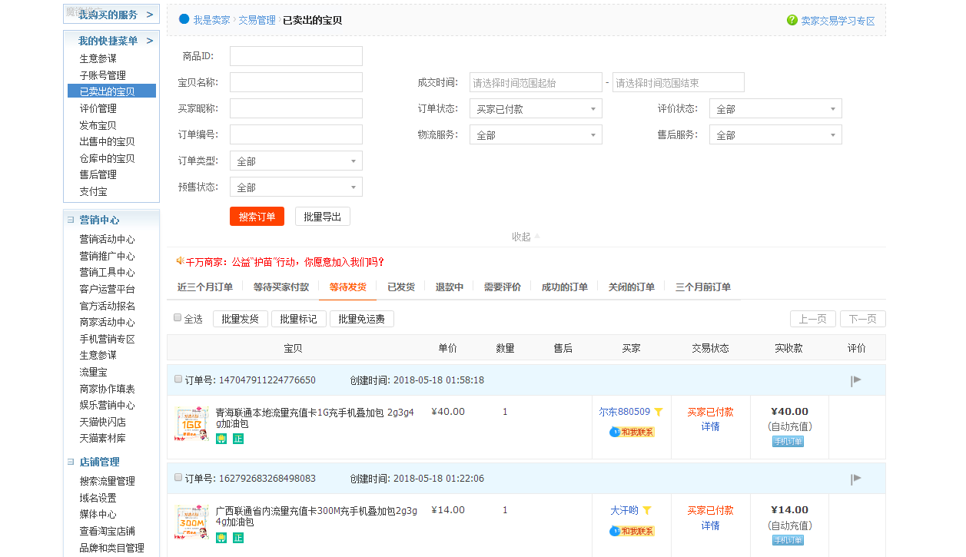

Slide 4
